Slide 1
AI제어실습 조별과제
조장 : 박 향 목
조원 : 윤 웅 재
조원 : 차 대 한

Slide 2
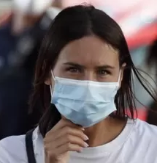

PROJECT 주제 : 마스크 착용 인식
마크스 착용
마크스 미착용
PROJECT의 주제는 AI의 마스크 착용 인식 판별로
사용자가 마스크를 착용 하거나 미착용 하였을 때의
구분을 AI가 판별할 수 있게 하기위한 목적입니다.

Slide 3
01
마스크 착용 유무 판 판별기 만들기
02
마스크 착용, 미착용 판별기 훈련하기
03
얼굴 영역 검출 후 판별
04
아두이노 연결
PROJECT 방법
웹캠을 이용해서 촬영되는 영상에 얼굴 검출기를 적용해서 얻은 얼굴들을 저장해 마스크 착용 얼굴과 미착용 얼굴을 저장합니다.
착용, 미착용 얼굴 사진을 판별기에 98퍼센트의 일치함이 나올 때까지 학습시킵니다.
아두이노에 연결시켜 마스크를 착용 하였으면 초록색 LED, 미착용 하였으면 빨강색LED가 나오게 한다.
촬영되는 영상에 나오는 인물들이 마스크를 썼는지 안 썼는지를 판별합니다.

